Slide 1
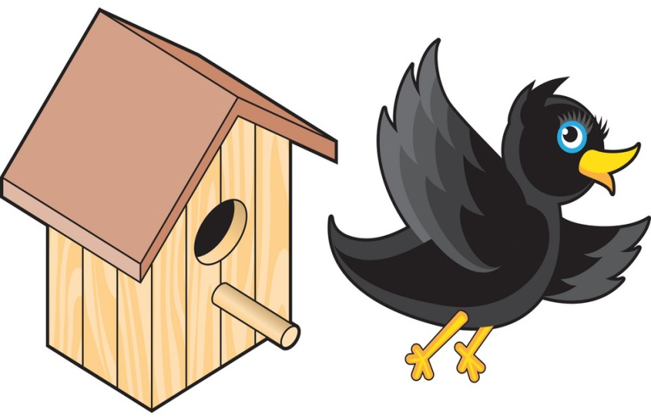
Літературне читання
2 клас
Надійшла весна прекрасна
Урок 97
Ліна Костенко
«Перекинута шпаківня»

Slide 2
Вправа «До успіху»
Не просто слухати, а чути
Не просто дивитися, а бачити
Не просто відповідати, а міркувати

Slide 3
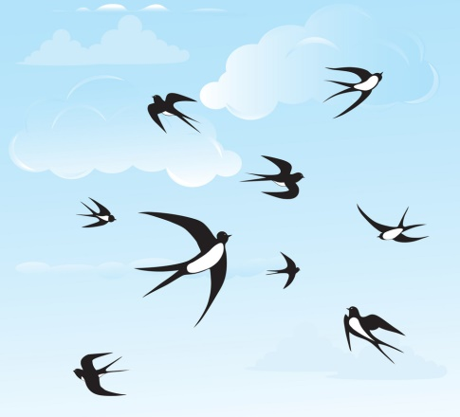
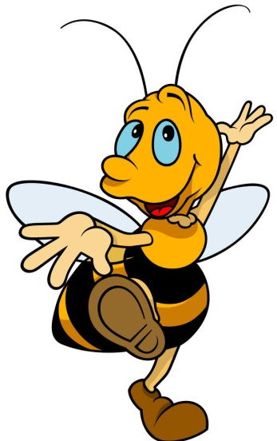
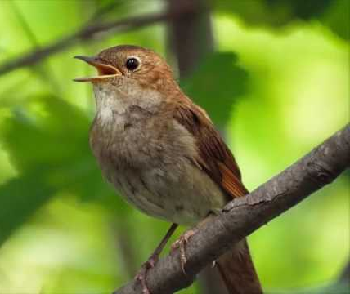
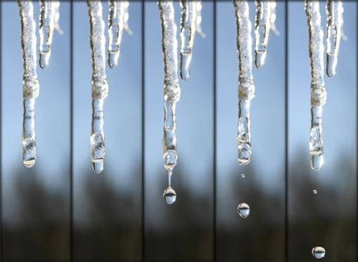
Артикуляційна розминка
Прилетіли птахи – шух-шух-шух
Пролетів джміль –
дж-дж-дж
Запросимо тишу – ц-ц-ц
Тануть бурульки– кап-кап-кап
Заспівав соловей – тьох-тьох-тьох

Slide 4
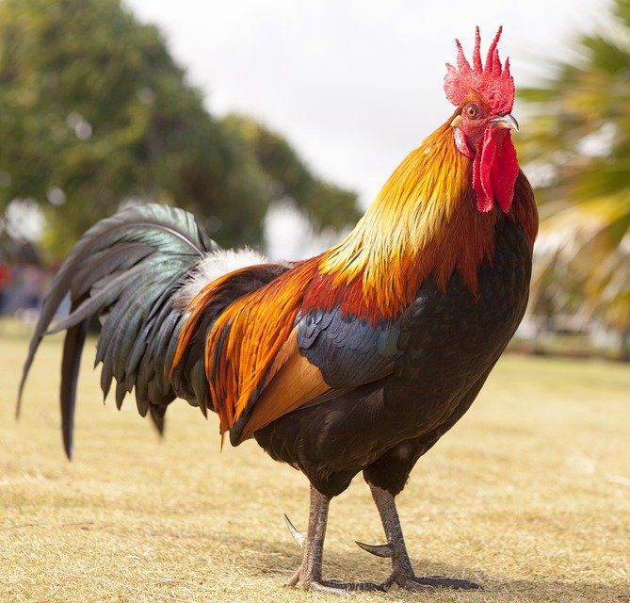
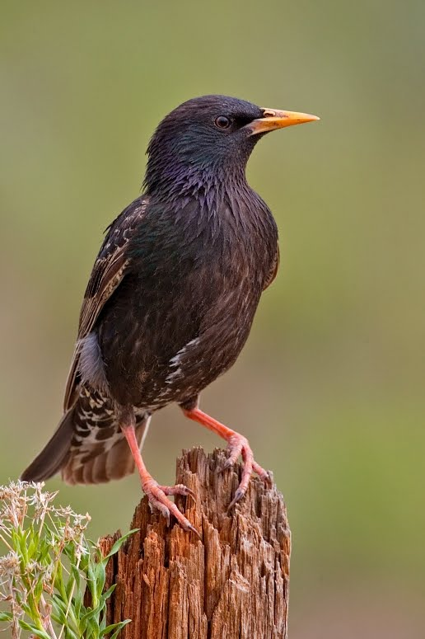
Прочитай скоромовку
Сів шпак на шпаківню,
Заспівав шпак півню:
— Ти не вмієш так, як я,
Так, як ти, не вмію я.
Прочитай скоромовку, наспівуючи мелодію.
Прочитай скоромовку швидко.

Slide 5
Повідомлення теми уроку
Сьогодні на уроці читання ми ознайомимося з віршем
Ліни Костенко
«Перекинута шпаківня».
Обговоримо причини і наслідки дій людини і природи.

Slide 6
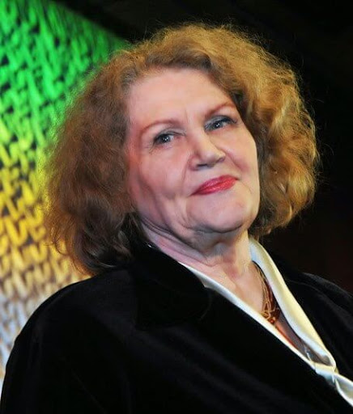
Ліна Костенко
Ліна Василівна Костенко – відома на весь світ українська письменниця, поетеса – народилася 19 березня 1930 в родині викладачів. Все своє життя вона присвятила національним традиціям, довівши всьому світові і кожному окремому українцю, що наші духовні якості є безсмертними. Саме Ліна Костенко прищепила мільйонам українців непохитну віру та впевненість в те, що ми незалежні, гідні і вільні. Що нас не здолати, адже дух наший є незламним.

Slide 7
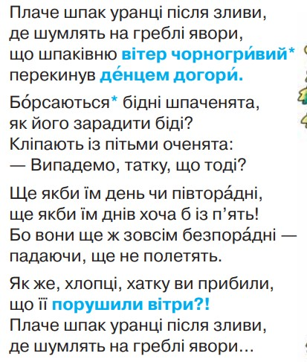
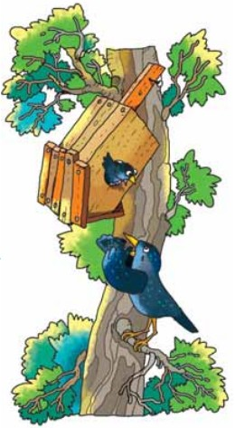
Ліна Костенко «Перекинута шпаківня»
Вітер чорногривий – дуже сильний.
Борсаються – намагаються триматися.
Що було прочитано зі співчуттям, а що з докором?
Підручник, сторінка
116

Slide 8
Дай відповіді на питання та виконай завдання
Які почуття викликав у тебе вірш?
Яка біда трапилася зі шпаченятами? Чому так сталося?
Прочитай вірш. Розглянь малюнок. До яких рядків він?
Знайди у вірші рими.
До чого закликає Ліна Костенко цим твором?
Люди мають міркувати над причинами і наслідками своїх дій; бути відповідальними за свої вчинки.
Підручник, сторінка
116

Slide 9
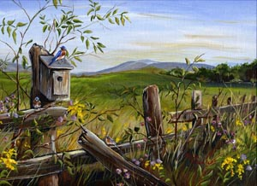
Поміркуй
Поетеса назвала вірш
«Перекинута шпаківня».
Який заголовок ти б придумав/придумала до цього твору?
Вдома прочитай вірш, передаючи співчуття шпакам і докір людям, що ненадійно повісили шпаківню

Slide 10
Рефлексія. Вправа «Ромашка»
Подаруй собі ромашку-смайлик, оцінюючи свою роботу на уроці
Сподобалась своя робота на уроці
Не всі завдання на уроці були зрозумілі
Не сподобалась своя робота на уроці

